Slide 1




SỞ GIÁO DỤC VÀ ĐÀO TẠO TỈNH BÌNH DƯƠNG
PHÒNG GIÁO DỤC & ĐÀO TẠO TP. THỦ DẦU MỘT
TRUNG TÂM KINH DOANH VNPT BÌNH DƯƠNG
PHÒNG KHÁCH HÀNG TỔ CHỨC DOANH NGHIỆP 1
HỘI THẢO
TRIỂN KHAI GIẢI PHÁP CHUYỂN ĐỔI SỐ
TRONG CÔNG TÁC TUYỂN SINH ĐẦU CẤP VÀ HỌC BẠ SỐ
Bình Dương, 05/2024

Slide 2
DÀNH CHO TRƯỜNG
1. Đăng nhập hệ thống Tuyển sinh đầu cấp.
2. Cấu hình Hội đồng tuyển sinh
3. Cấu hình thông tin tuyển sinh (chỉ tiêu lớp, học sinh, tuyến tuyển sinh) cho Trường
4. Cấu hình các loại hồ sơ tuyển sinh
5. Cấu hình mẫu các hồ sơ đính kèm
6. Cấu hình tiêu chí động (nếu cần)
7. Xử lý hồ sơ ( Tiếp nhận / Từ chối / Trả hồ sơ bổ sung / tìm kiếm hồ sơ / xem lịch sử hồ sơ)
8. Gửi tin nhắn SMS đến PHHS
9. Cấu hình phân lớp tự động
10. Theo dõi thống kê báo cáo tuyển sinh của Trường

Slide 3
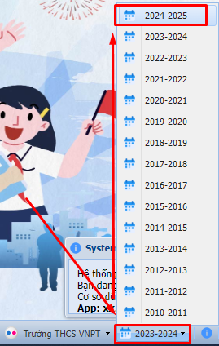
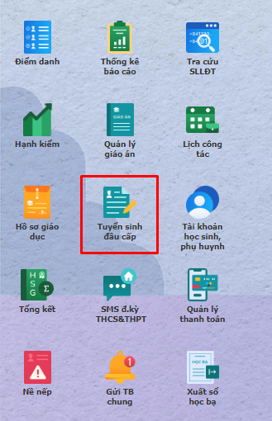
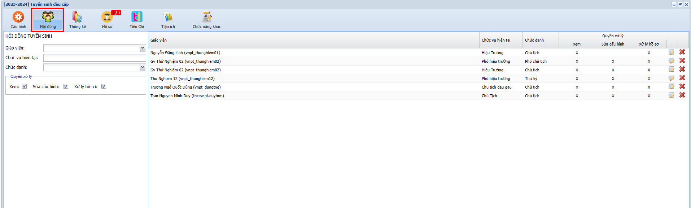
DÀNH CHO TRƯỜNG
Bước 1: Đăng nhập vào hệ thống tuyển sinh đầu cấp vd: binhduong.tsdc.vneu.vn
Chọn năm học mới để tuyển sinh
Bước 2: Cấu hình hội đồng tuyển sinh cấp trường

Slide 4
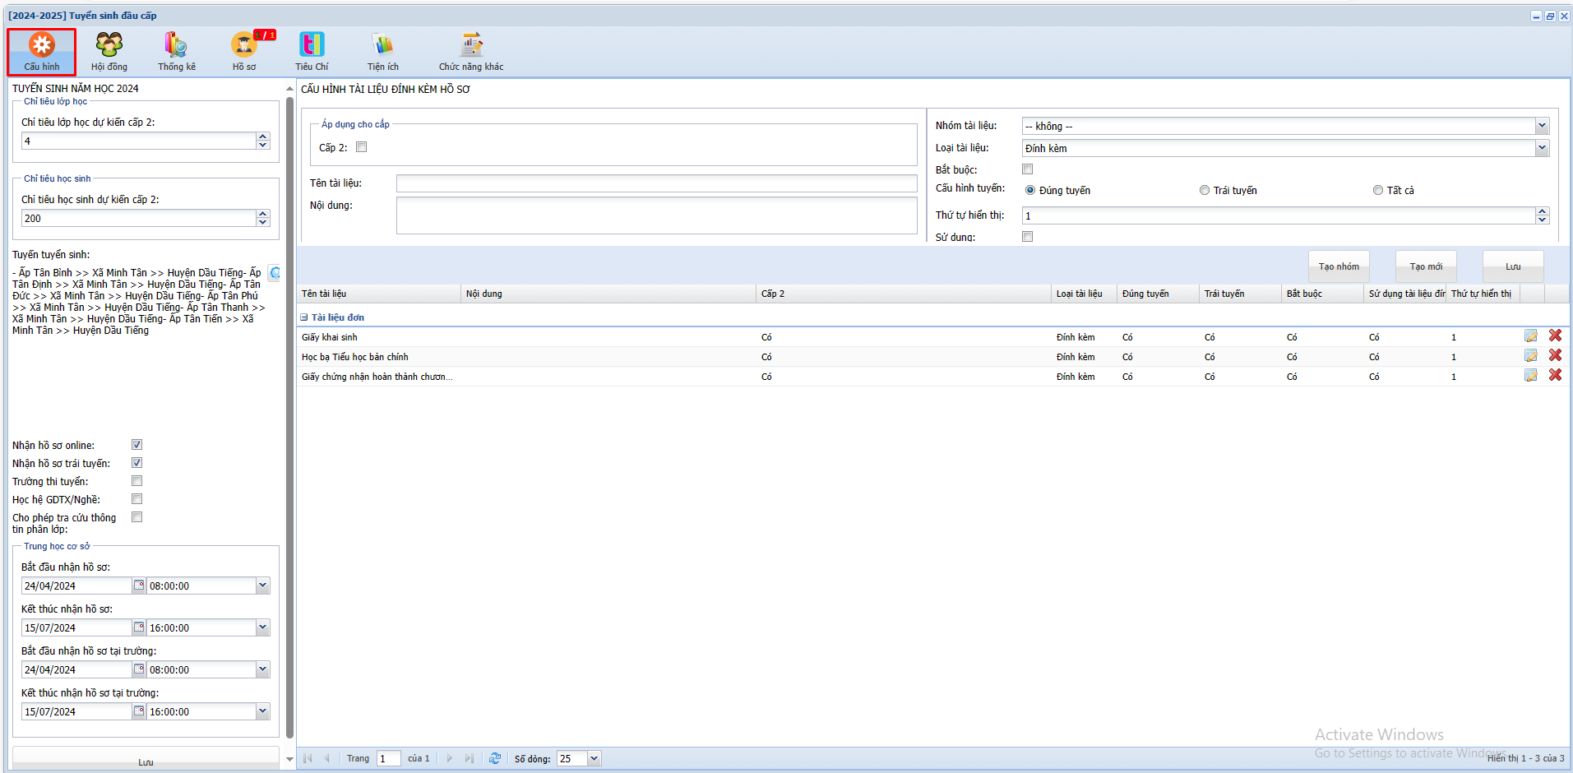
DÀNH CHO TRƯỜNG
Bước 3: Cấu hình thông tin tuyển sinh ( chỉ tiêu lớp, học sinh, tuyến tuyển sinh) cho Trường
Bước 4: Cấu hình các loại hồ sơ tuyển sinh
Notes:
B3: Có thể sử dụng theo cấu hình của PGD hoặc chỉnh sửa (nếu không bị khóa)

Slide 5
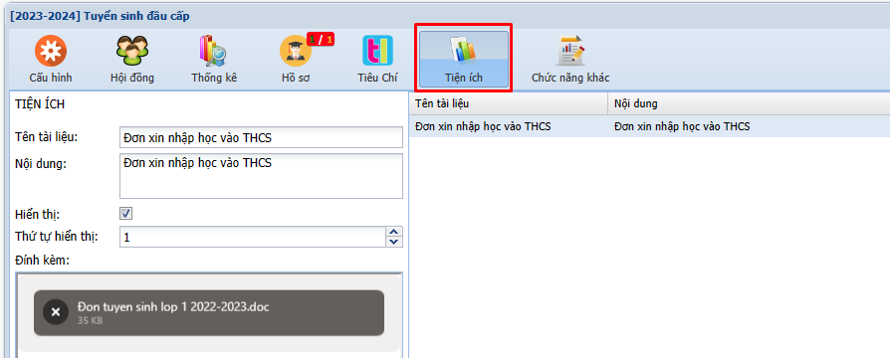
DÀNH CHO TRƯỜNG
Bước 5: Cấu hình mẫu các hồ sơ đính kèm
Notes:
thông

Slide 6
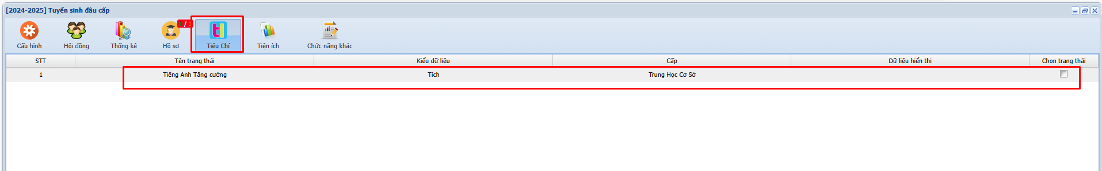
DÀNH CHO TRƯỜNG
Bước 6: Cấu hình tiêu chí động (nếu cần)
Notes:
thông

Slide 7
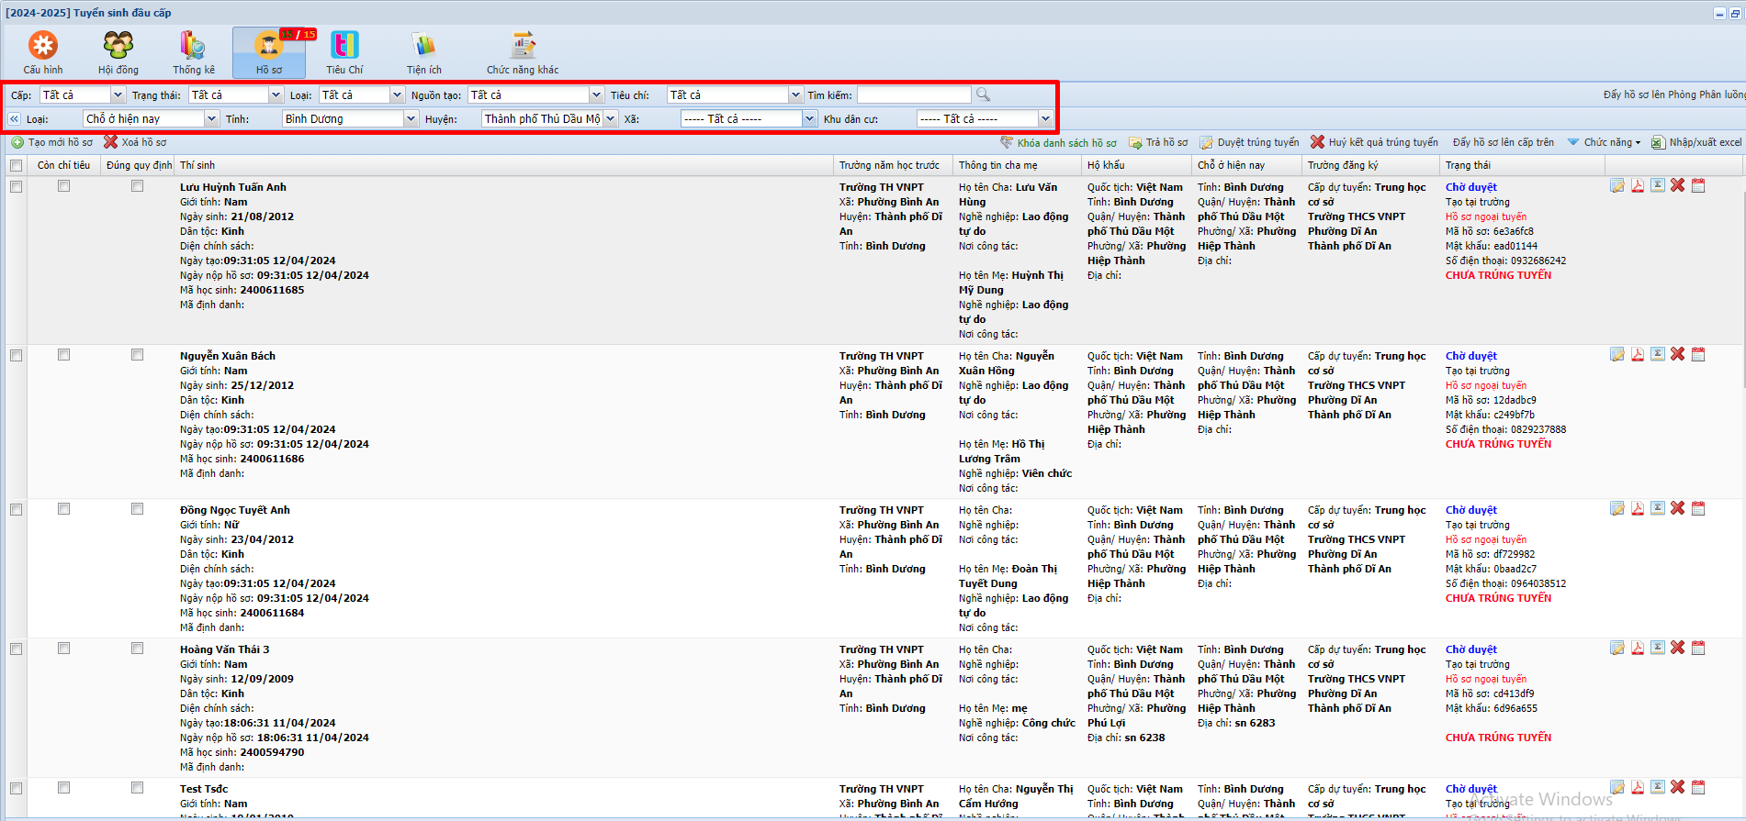
DÀNH CHO TRƯỜNG
Bước 7: Xử lý hồ sơ ( Tiếp nhận / Từ chối / Trả hồ sơ bổ sung / tìm kiếm hồ sơ / xem lịch sử hồ sơ)

Slide 8
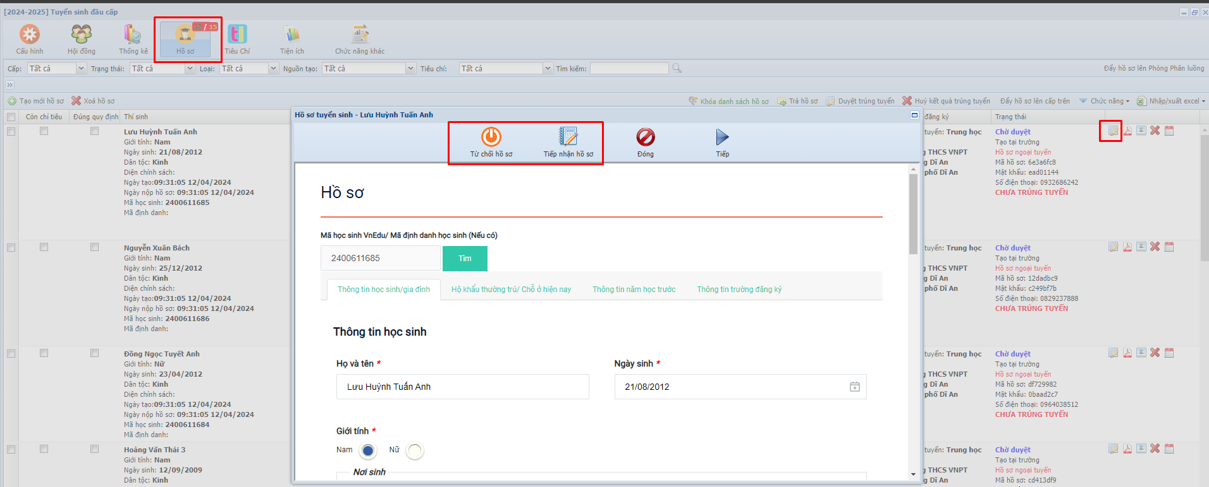
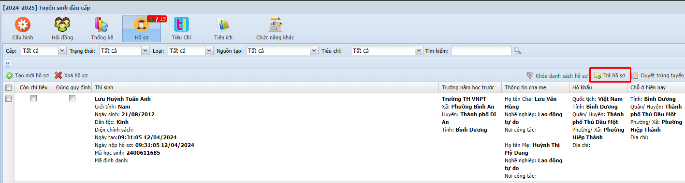
DÀNH CHO TRƯỜNG
Bước 7: Xử lý hồ sơ ( Tiếp nhận / Từ chối / Trả hồ sơ bổ sung / tìm kiếm hồ sơ / xem lịch sử hồ sơ)

Slide 9
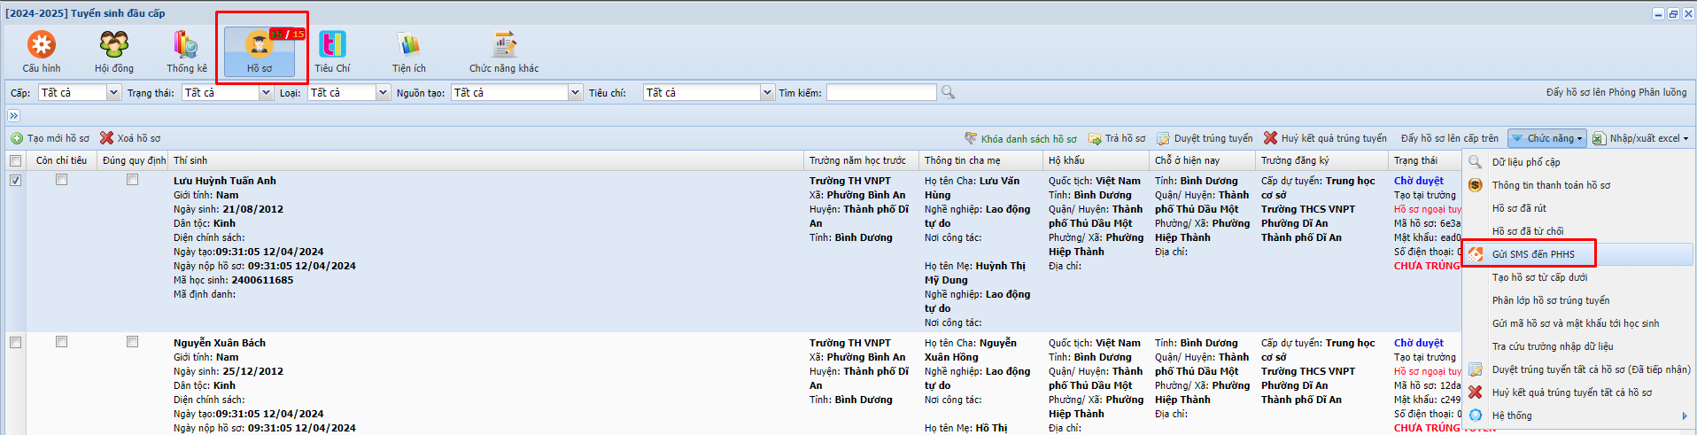
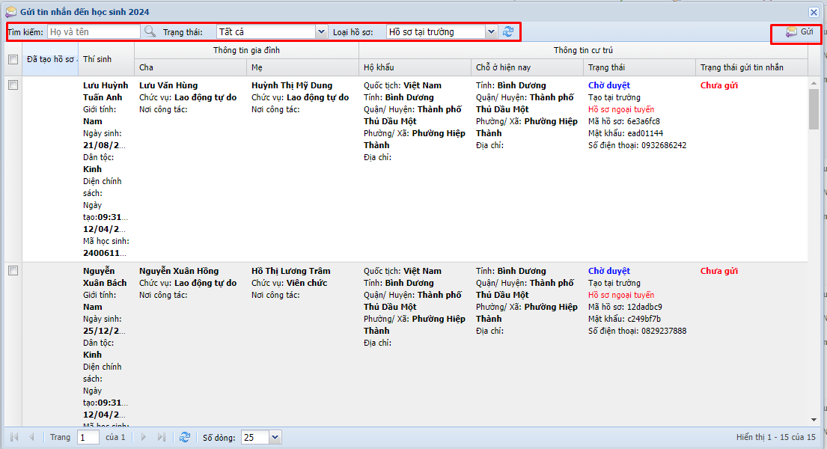
DÀNH CHO TRƯỜNG
Bước 8: Gửi tin nhắn SMS đến PHHS

Slide 10
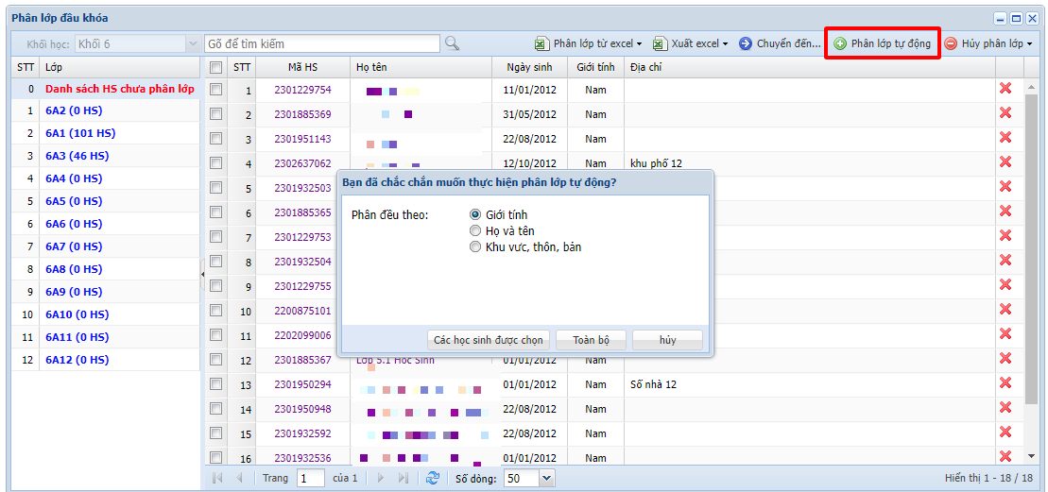
DÀNH CHO TRƯỜNG
Bước 9: Cấu hình phân lớp tự động

Slide 11
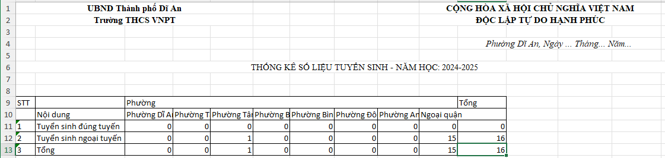
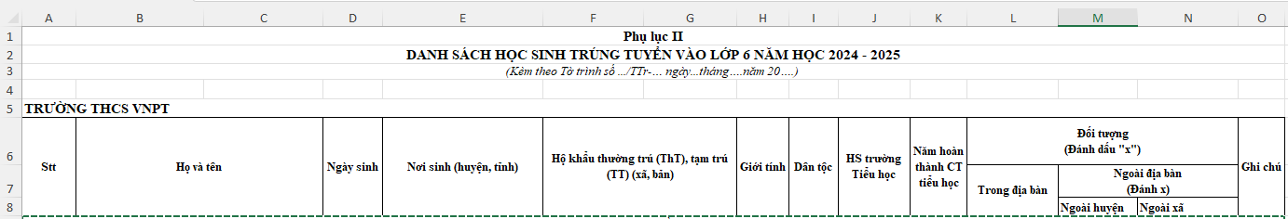
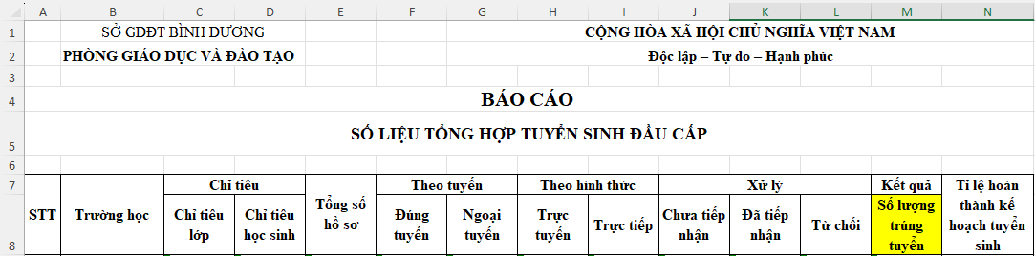
DÀNH CHO TRƯỜNG
Bước 10:Theo dõi thống kê báo cáo hồ sơ của trường

Slide 12
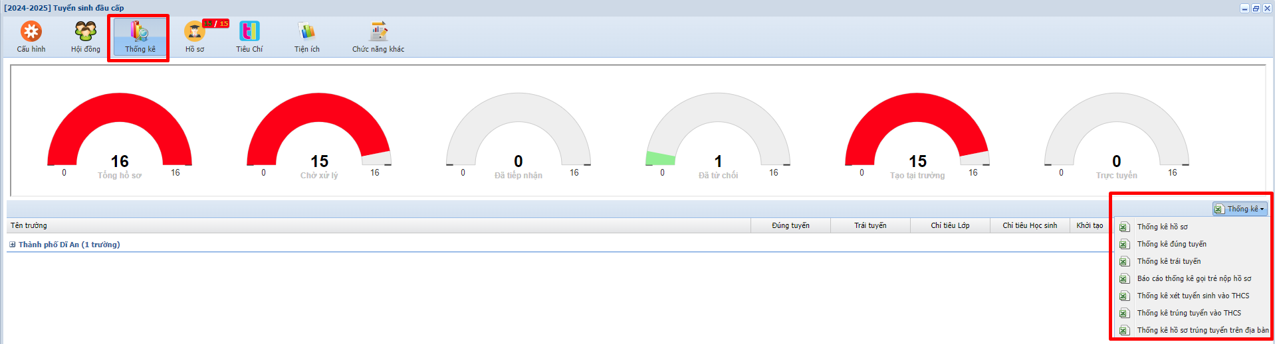
DÀNH CHO TRƯỜNG
Theo dõi thống kê báo cáo hồ sơ của trường

Slide 13
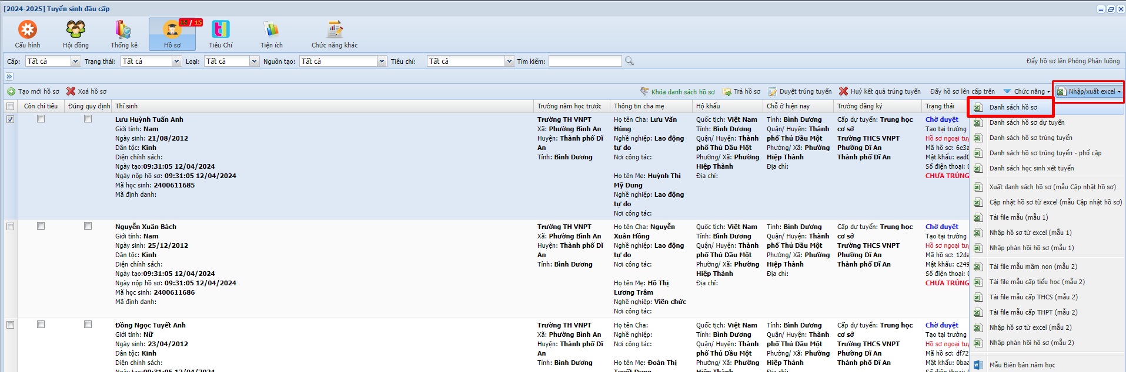
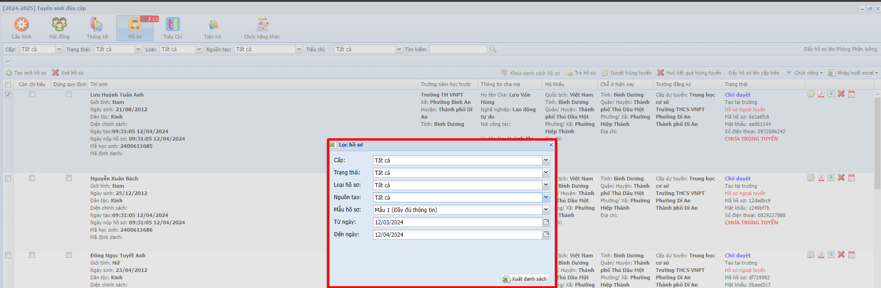
DÀNH CHO TRƯỜNG
Thống kê danh sách hồ sơ theo ngày

Slide 14

TRÂN TRỌNG CẢM ƠN
Điện thoại liên hệ: 0943142345 Mr Dũng

